Slide 1
SAEP ICP ENGINEERING
Homework 2
Per implementare gli script della pagina si utilizza JavaScript. Ogni prodotto vieni aggiunto dinamicamente grazie all’utilizzo opportuno di createElement() e appendChild(). Queste funzione servono rispettivamente a creare un elemento HTML e ad aggiungerlo come figlio. Le caratteristiche dei prodotti vengono recuperati da un file esterno detenuti nella forma di un array di oggetti.
Per ogni pulsante di riduzione delle quantita’ viene aggiunto un eventListener che cattura gli eventuali click. La funzione chiamata, onClickMinus(), decrementera’ il contatore del prodotto. Cio’ non puo’ avvenire se il contatore e’ 0. Simile e’ la gestione dei pulsanti di incremento. Questi chiameranno la funzione onClickPlus(), che incrementera’ il contatore del prodotto. Si utilizza paretElement per recuperare il genitore dei vari elementi. Molto utile se si vuole accedere ai contatori dei prodotti, ricercando, grazie al querySelector, direttamente dal padre.

Slide 2
Per aggiunger al carrello si usa la funzione onClickAddCart(). Questa verra’ chiamata dal click sul pulsante aggiungi al carrello di qualsiasi prodotto. Cio’, pero’, avviene solo se la quantita’ e’ almeno 1.
Il pulsante descrizione, al click, visualizza una breve descrizione del prodotto. La funzione onClickDescr() si occupera’ di cio’, banalmente cambiando il contenuto di se stesso con la descrizione.
Per ricercare un prodotto, si utilizza una barra di ricerca. Questa sfrutta la funzione includes() per verificare la presenza di del contenuto di essa nei vari prodotti. Questi se non sono coerenti con il contenuto della stringa inserita, verranno nascosti. Si utilizza la funzione onInsert(), chiamata dall’evento keyup catturato dalla barra di ricerca.
Ogni elemento che viene aggiunto al carrello ha un pulsante per eliminare se stesso dalla lista. La funzione onClickDelete() effettuera’ tale azione.
Il pulsante check-out serve a simulare l’acquisto dei prodotti presenti nel carrello. Al click, la funzione onCheckOutClick() verra’ chiamata pulendo il carrello.
Il carrello verra’ visualizzato/nascosto dal click sull’icona presente nel <nav>. La funzione che si occupa di tale funzione e’ onClickShowCart().

Slide 3
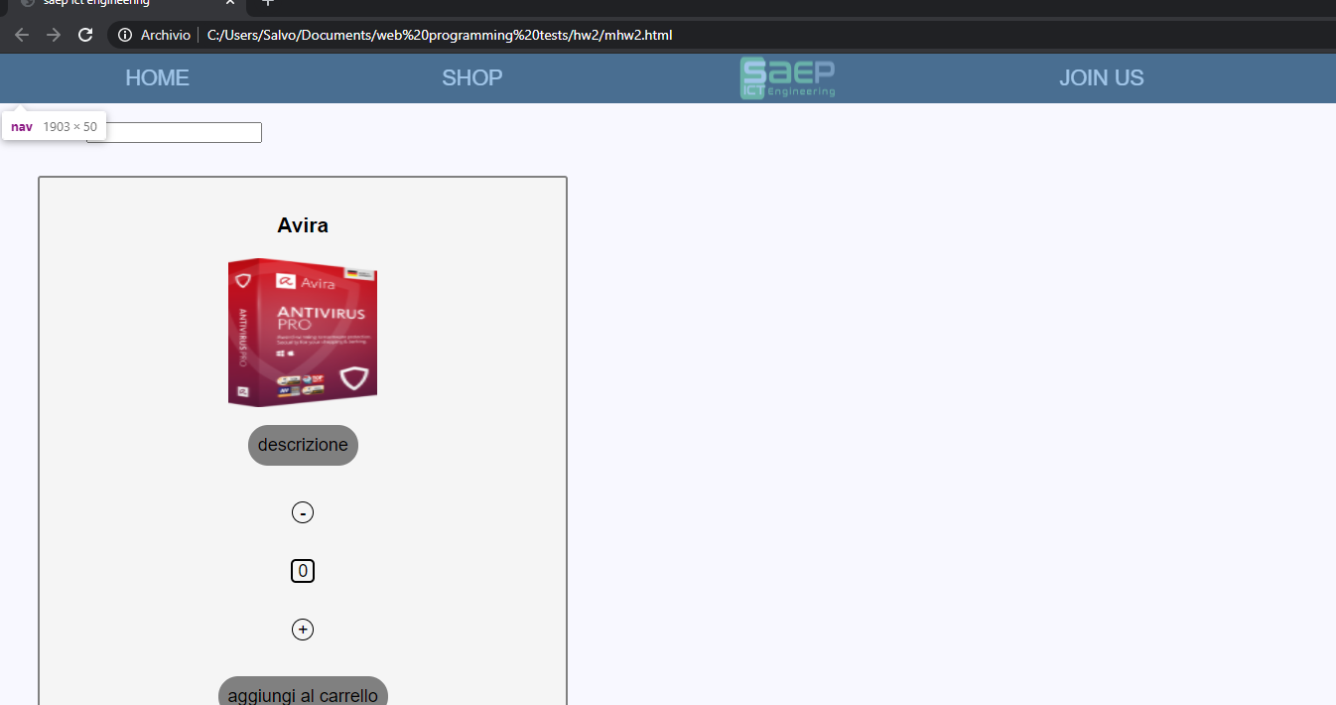

Slide 4
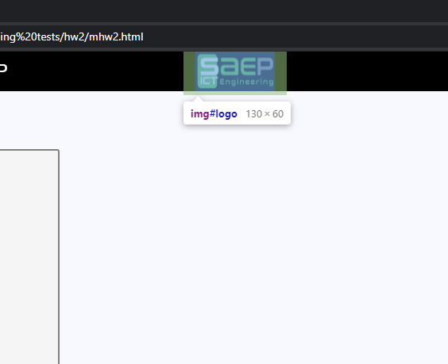
#logo: padding = 5px

Slide 5
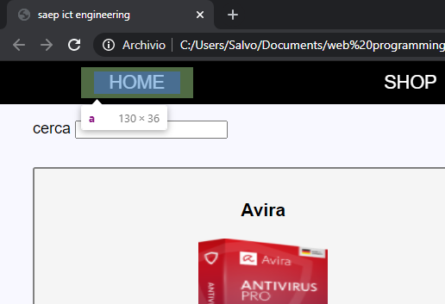
<a> (tutti quelli presenti nel <nav>): padding = 5px

Slide 6
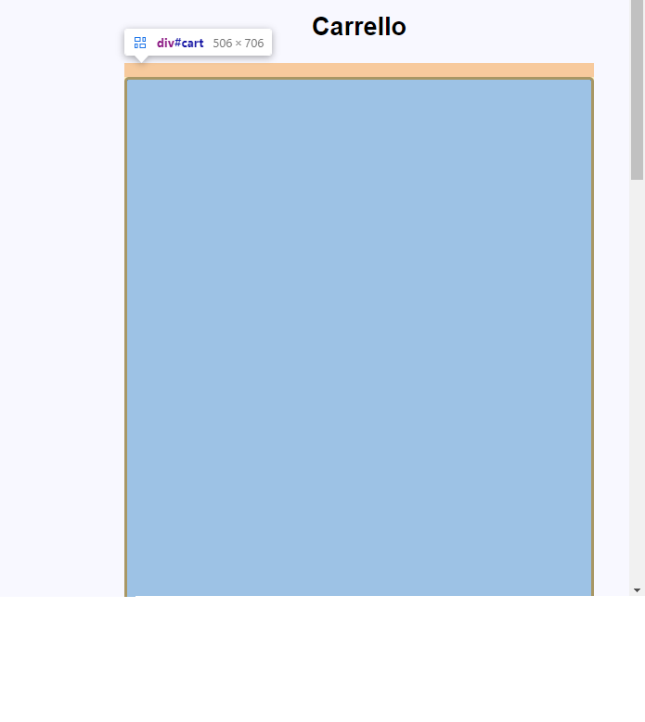
#cart: border = 3px, margin-top: 15.172px

Slide 7
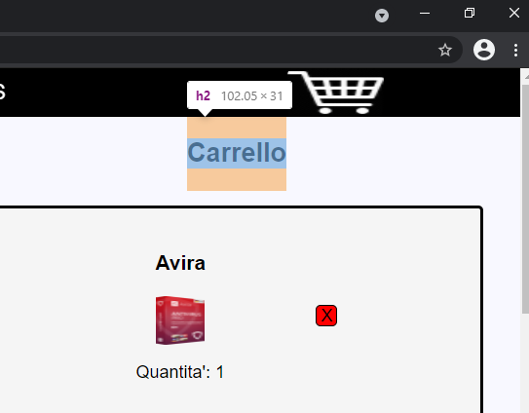
h2: margin-top = 22.410px, margin-bottom = 22.410px

Slide 8
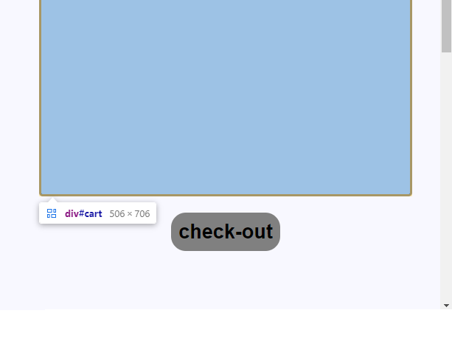

Slide 9
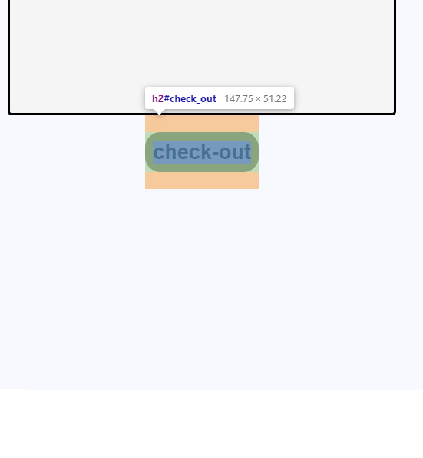
#check_out: margin-top = 22.410px, margin-bottom = 22.410px, padding = 10.109px

Slide 10
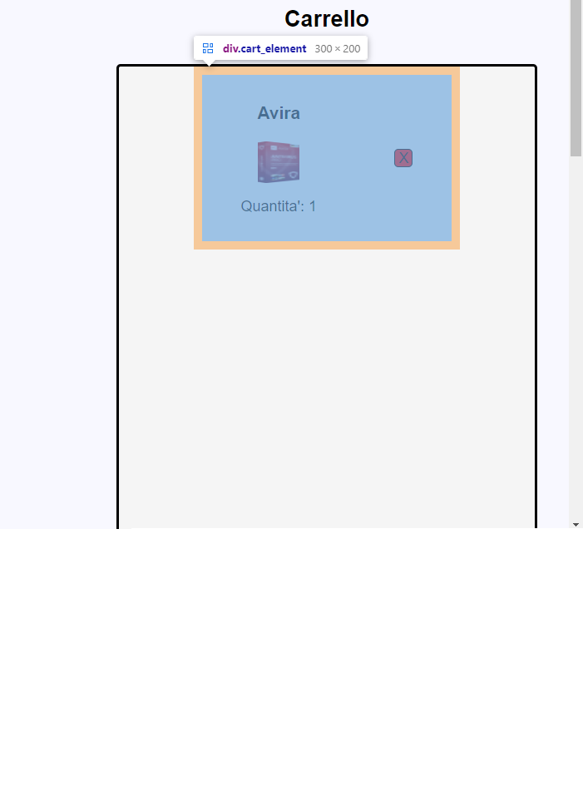
.cart_element: margin = 10px

Slide 11
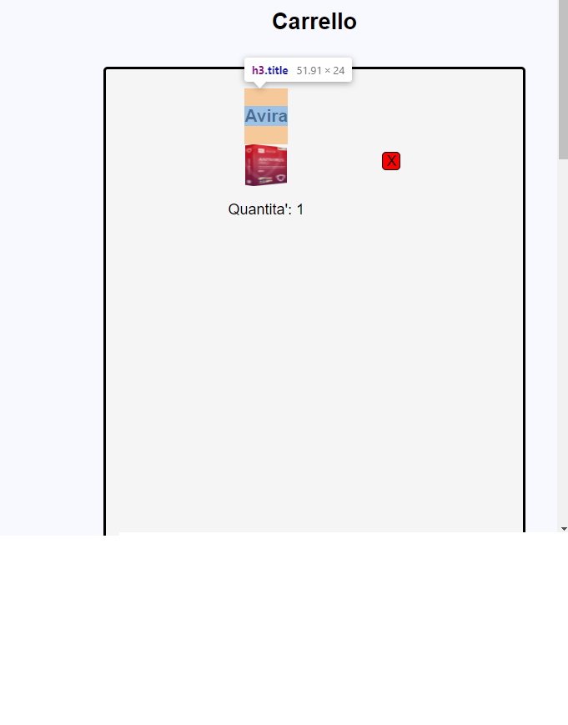
.title: margin-top = 21.060px

Slide 12
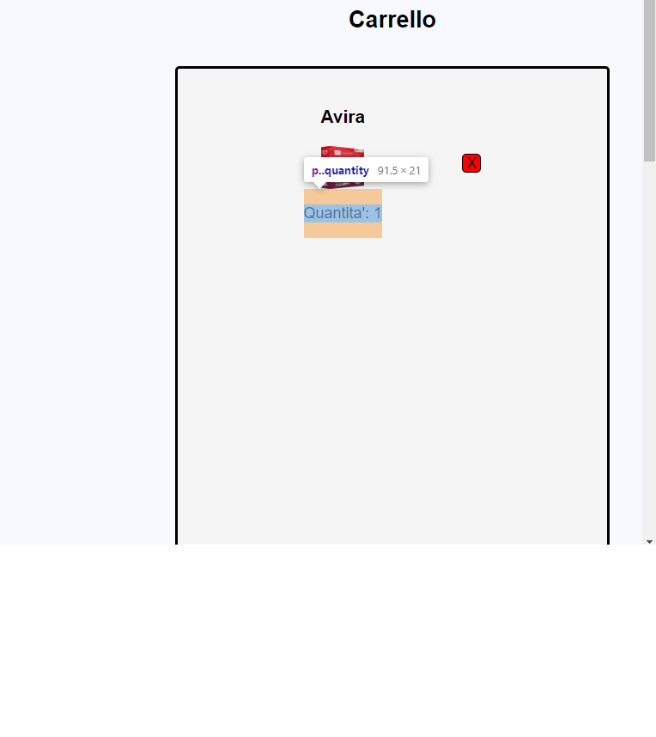
.quantity: margin-top = 18px, margin-bottom = 18px

Slide 13
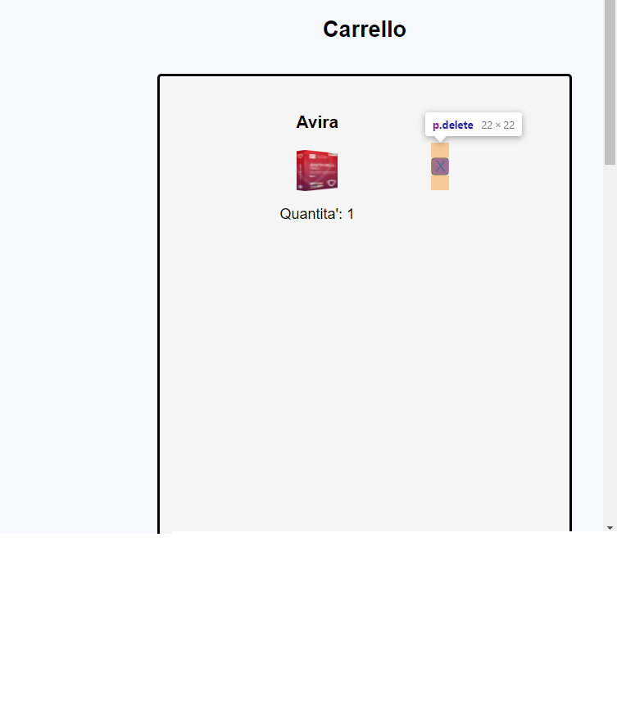
.delete: margin-top = 18px, margin-bottom = 18px, border = 1px

Slide 14
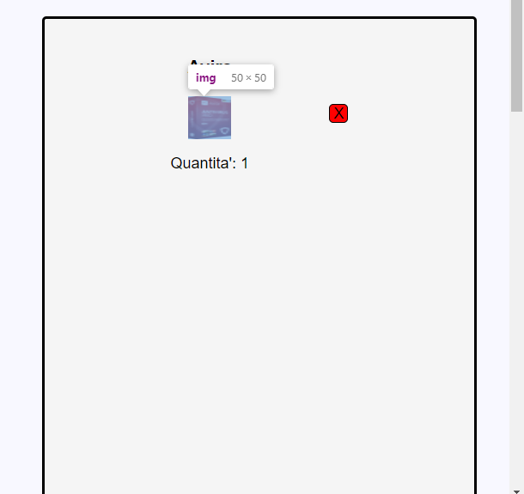

Slide 15
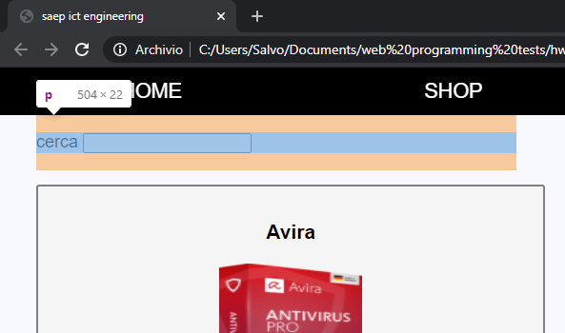
<p>: margin-top = 18px, margin-bottom = 18px

Slide 16
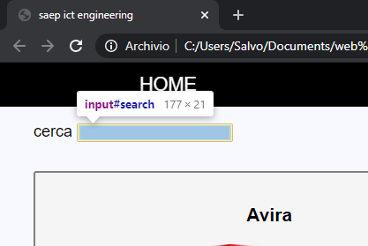
#search: border = 2px, padding-left e right = 2px, padding-top e bottom = 1px

Slide 17
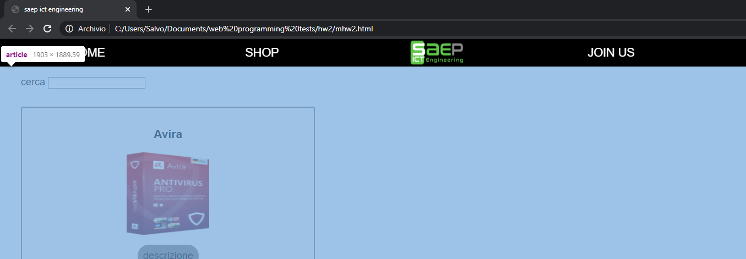

Slide 18
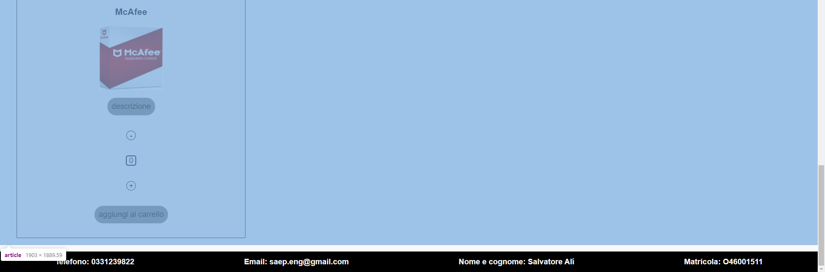

Slide 19
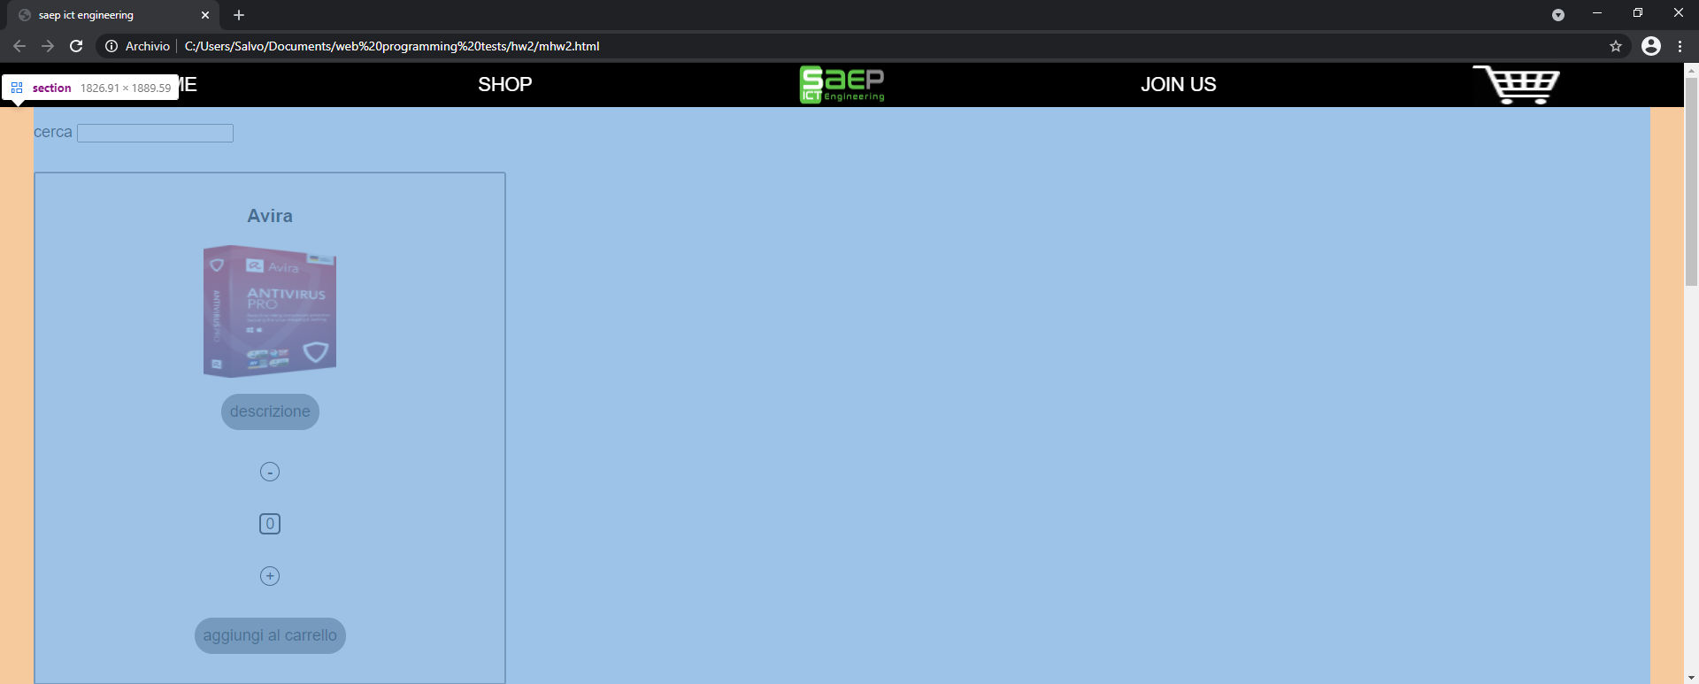
<section>: margin-left = 38.047px, margin-right = 38.047px

Slide 20
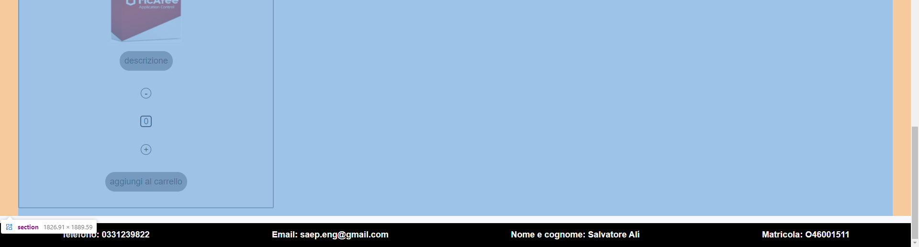

Slide 21
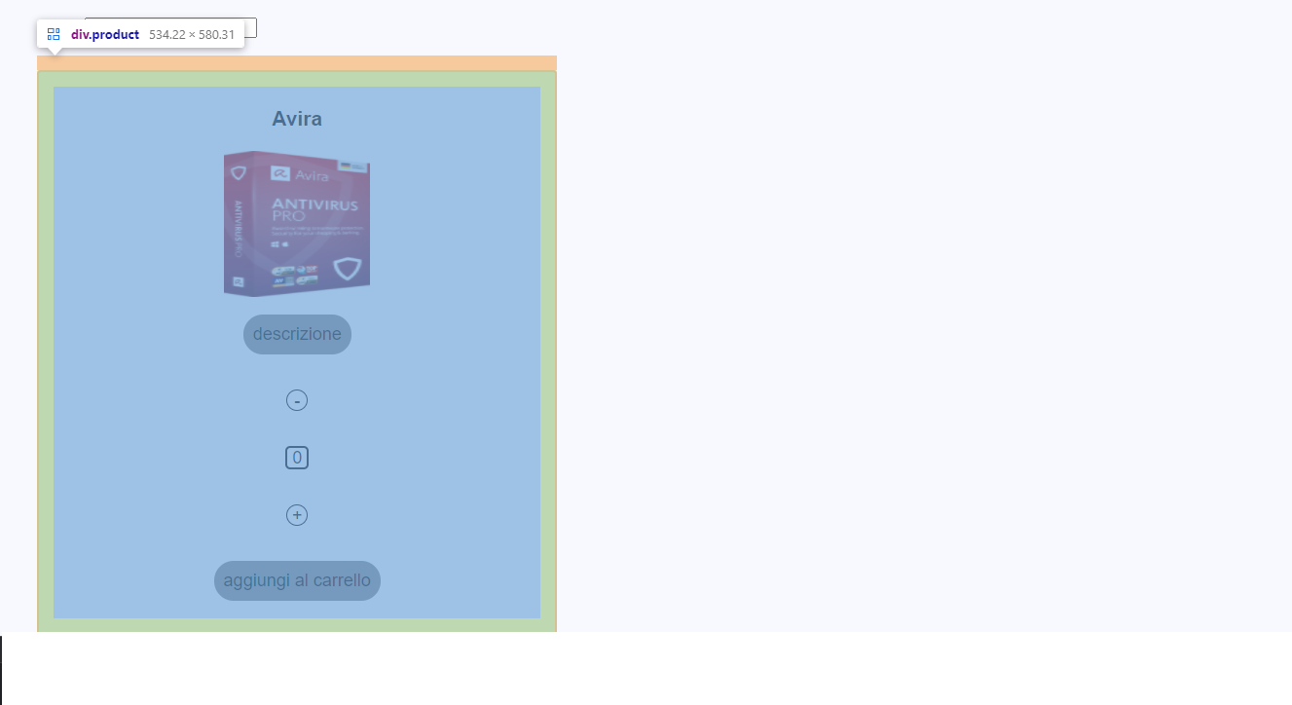
.product: margin-top e bottom = 15.109px, padding = 15.109px, border = 2px

Slide 22
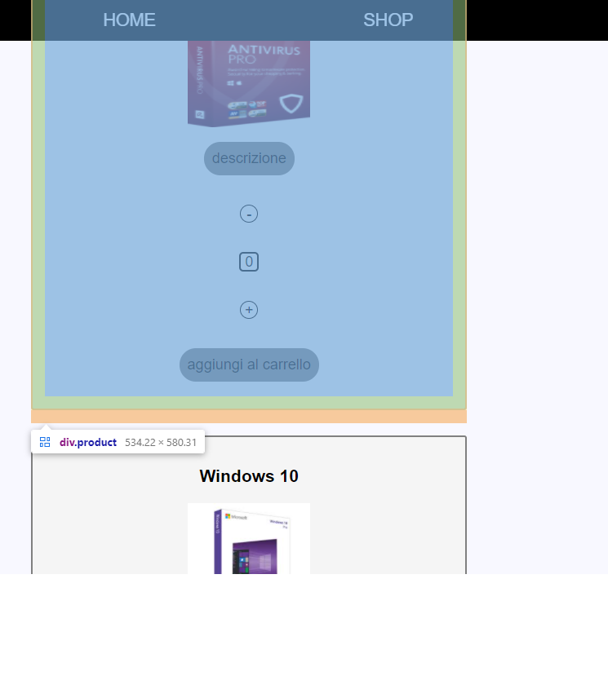

Slide 23
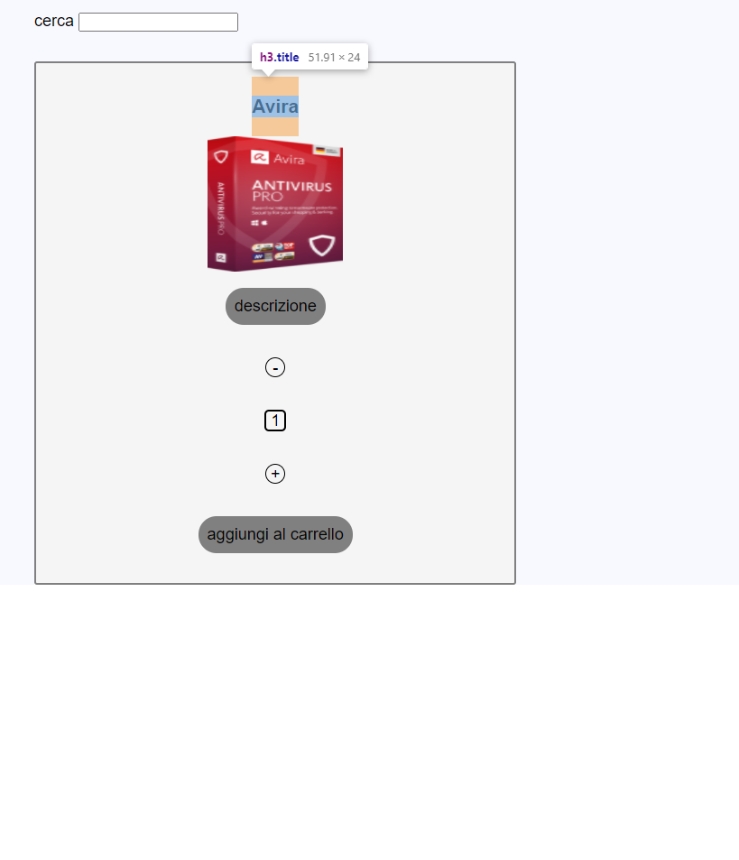

Slide 24
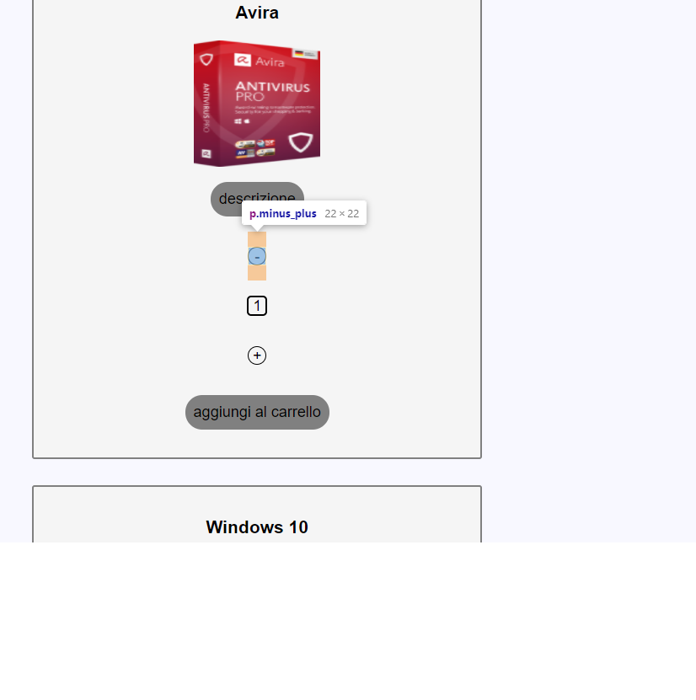
.minus_plus: margin-top e bottom = 18px, border = 1px

Slide 25
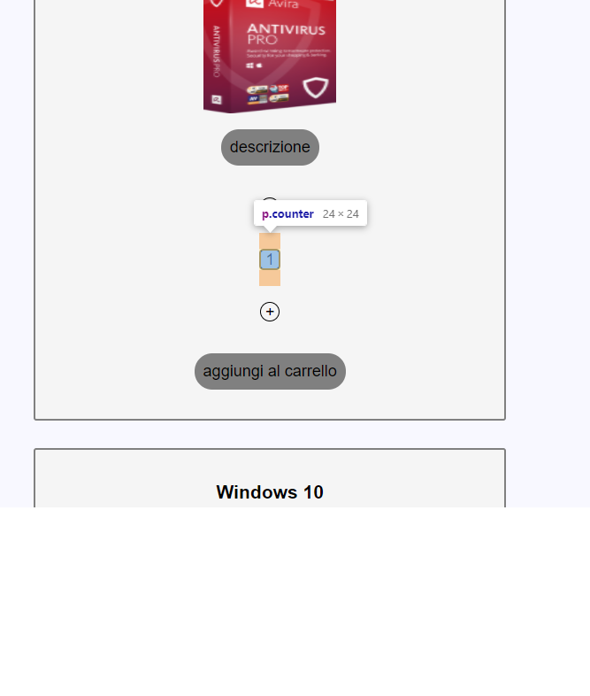
.counter: margin-top e bottom = 18px, border = 2px

Slide 26
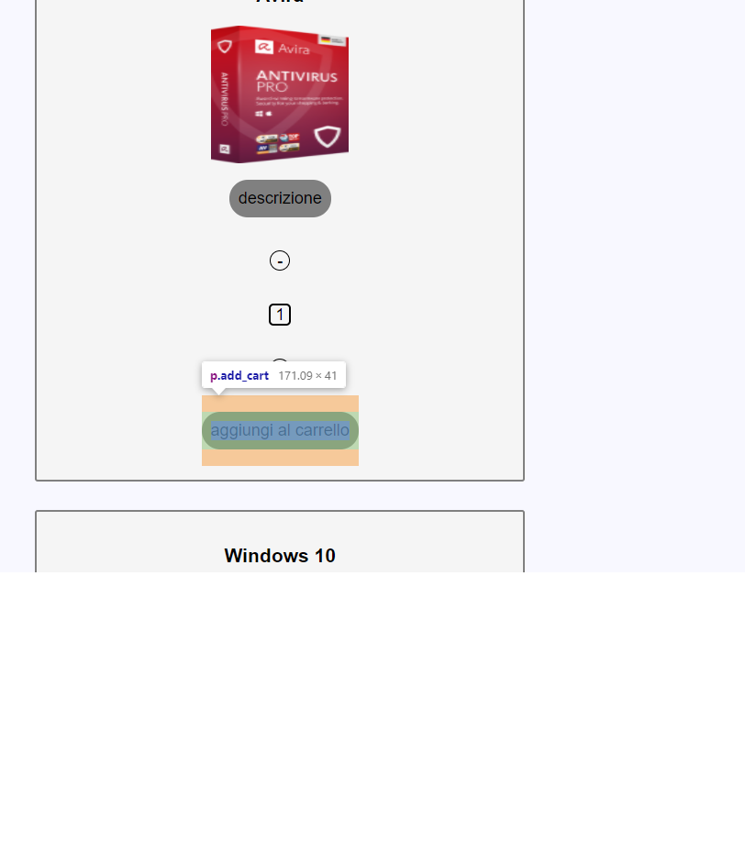
.add_cart: margin-top e bottom = 18px, padding = 10px

Slide 27
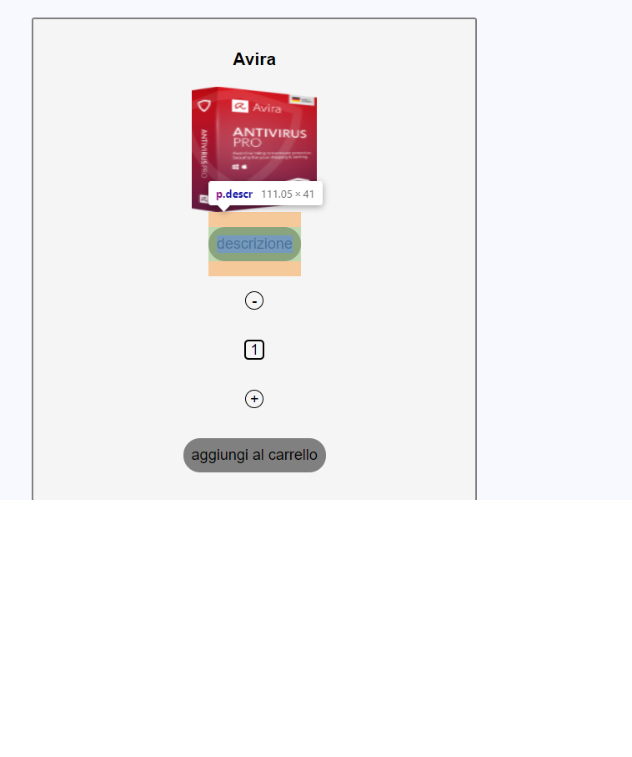
.descr: margin-top e bottom = 18px, padding = 10px

Slide 28
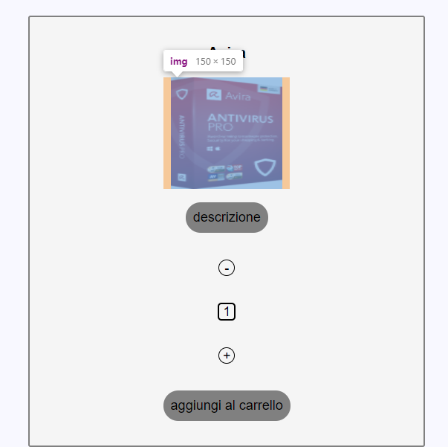
<img>: margin-left e right = 10px

Slide 29
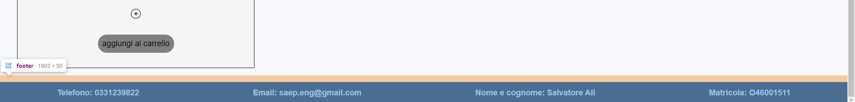
<footer>: margin-top = 15px

Slide 30
